Slide 1
Химия
11
класс
Тема:
Уравнение
Менделеева-Клапейрона

Slide 2
Нормальные условия
273 К (t + 273K) и 101,3 кПа
0ºС и 760 мм рт.ст. или 1 атм (атмосфер)
Реакции с участием газообразных веществ не всегда протекают при нормальных условиях. Для таких случаев используют уравнение состояния идеального газа (уравнение Менделеева-Клапейрона).

Slide 3
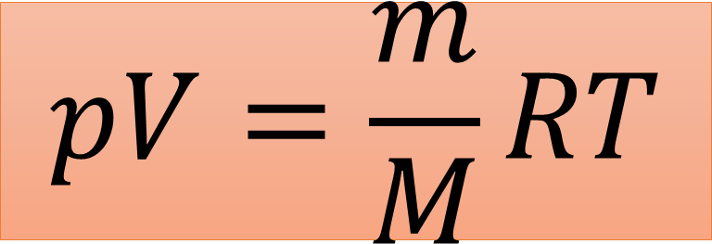

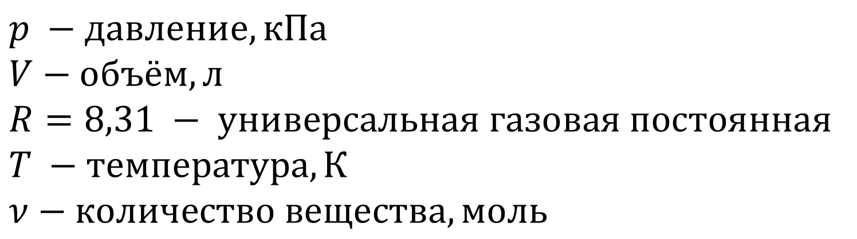
Уравнение Менделеева-Клайперона
$$pV=νRT$$
$$pV=\frac{m}{M}RT$$
$$p −давление, кПа$$
$$V−объём, л$$
$$R=8,31 − универсальная газовая постоянная$$
$$T −температура, К$$
$$ν−количество вещества, моль$$

Slide 4
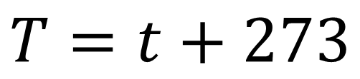
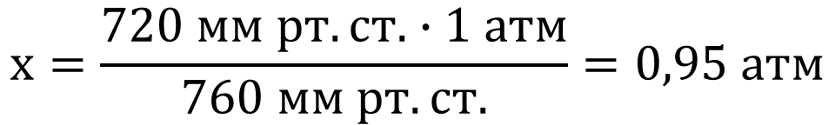
Уравнение Менделеева-Клайперона
R = 8,31, если давление выражено в КилоПаскалях
R = 0,082, если давление выражено в атмосферах
760 мм рт.ст. - 1 атм
720 мм рт. ст. - х
$$х=\frac{720 мм рт.ст. ∙1 атм}{760 мм рт.ст.}=0,95 атм$$
Температуру выражаем по шкале Кельвина.
$$T=t+273$$

Slide 5
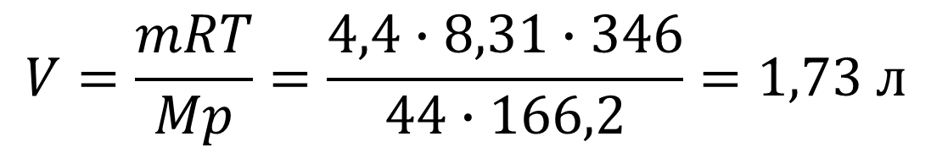
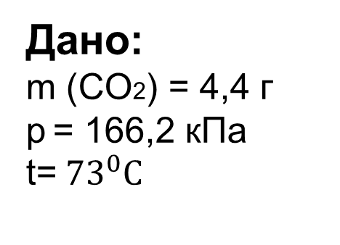
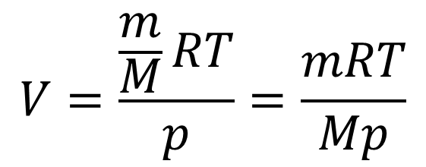

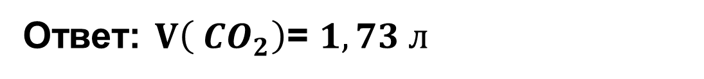
Задача № 1
Определите объём углекислого газа массой 4,4 г при давлении 166,2 кПа и температуре ${73}^{0}С$
Дано:
m (CO2) = 4,4 г
p = 166,2 кПа
t= ${73}^{0}С$
Решение:
$$V=\frac{\frac{m}{M}RT}{p}=\frac{mRT}{Mp}$$
$$pV=\frac{m}{M}RT$$
$$T=t+273=73+273=346 К$$
Найти: V(CO2) - ?
$$V=\frac{mRT}{Mp}=\frac{4,4∙8,31∙346}{44∙166,2}=1,73 л$$
Ответ: $V\left({ CO}_{2}\right)$= $1,73 л$

Slide 6
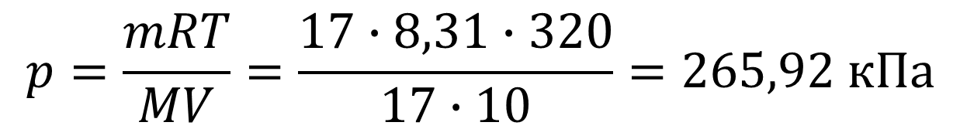
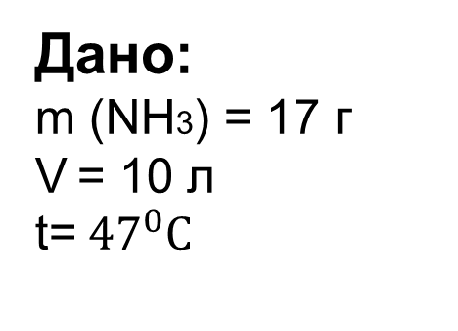
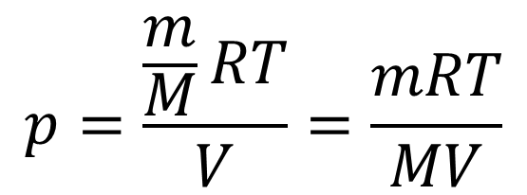
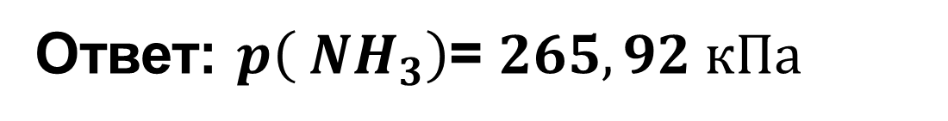
Задача № 2
При каком давлении 17 г аммиака, находящиеся при температуре ${47}^{0}С$ занимают, объем 10л.
Дано:
m (NH3) = 17 г
V = 10 л
t= ${47}^{0}С$
Решение:
$$p=\frac{\frac{m}{M}RT}{V}=\frac{mRT}{MV}$$
$$pV=\frac{m}{M}RT$$
$$T=t+273=47+273=320 К$$
Найти: p - ?
$$p=\frac{mRT}{MV}=\frac{17∙8,31∙320}{17∙10}=265,92 кПа$$
Ответ: $p\left({ NH}_{3}\right)$= $265,92 кПа$

Slide 7
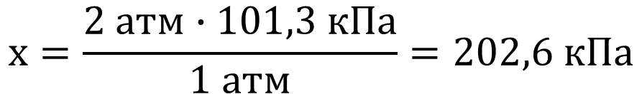
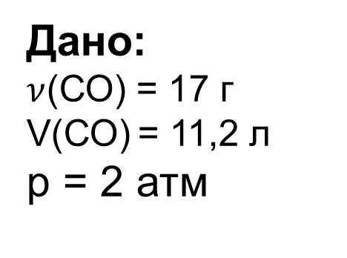
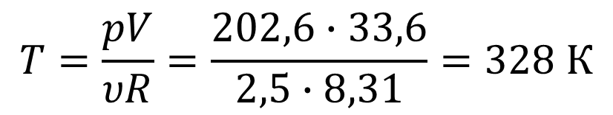
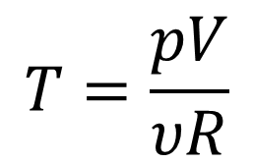

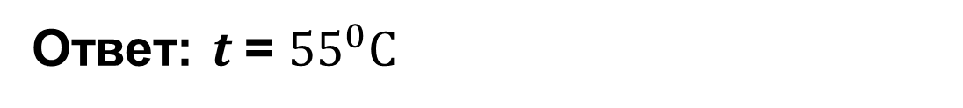

Задача № 3
При какой температуре $(^{0}С)$ 2,5 моль угарного газа, находящийся под давлением 2 атм, занимает 33,6 л объёма.
Дано:
$ν$(СО) = 17 г
V(СО) = 11,2 л
p = 2 атм
Решение:
$$T=\frac{pV}{υR}$$
$$pV=νRT$$
1 атм - 101,3 кПа
2 атм - х
Найти: t - ?
$$х=\frac{2 атм∙101,3 кПа}{1 атм}=202,6 кПа$$
$$T=\frac{pV}{υR}=\frac{202,6∙33,6}{2,5∙8,31}=328 К$$
$$t=328−273={55}^{0}С$$
Ответ: $t$= ${55}^{0}С$

Slide 8
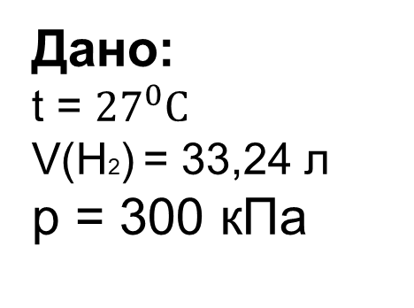
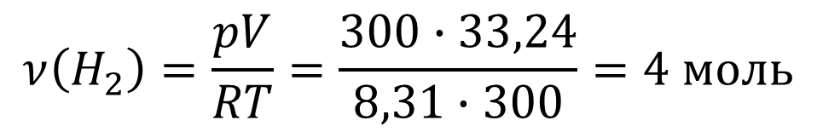
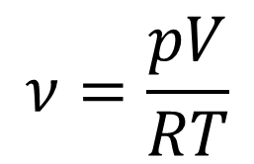
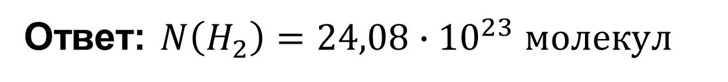
Задача № 4
Найдите число молекул 33,24 л водорода при давлении 300 кПа и температуре ${27}^{0}С$
Дано:
t = ${27}^{0}С$
V(Н2) = 33,24 л
p = 300 кПа
Решение:
$$ν=\frac{pV}{RT}$$
$$pV=νRT$$
$$T=t+273=27+273=300 К$$
Найти: N(H2) - ?
$$ν\left(H_{2}\right)=\frac{pV}{RT}=\frac{300∙33,24}{8,31∙300}=4 моль$$
$$N\left(H_{2}\right)= N_{A}∙ν=6,02∙{10}^{23}∙4=24,08∙{10}^{23} молекул$$
Ответ: $N\left(H_{2}\right)=24,08∙{10}^{23} молекул$

Slide 9
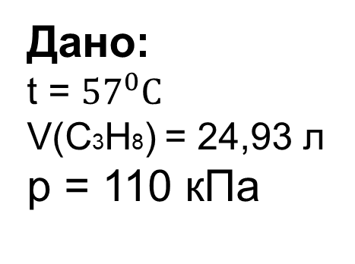
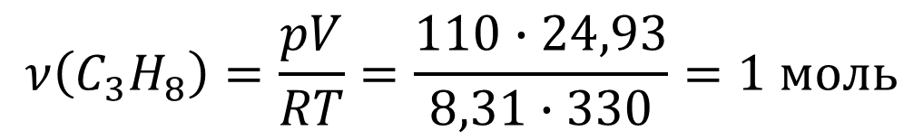
Задача № 5
Определите число атомов в 24,93 л пропана при давлении 110 кПа и температуре ${57}^{0}С$
Дано:
t = ${57}^{0}С$
V(С3Н8) = 24,93 л
p = 110 кПа
Решение:
$$ν=\frac{pV}{RT}$$
$$pV=νRT$$
$$T=t+273=57+273=330 К$$
Найти: N(атомов) - ?
$$ν\left(C_{3}H_{8}\right)=\frac{pV}{RT}=\frac{110∙24,93}{8,31∙330}=1 моль$$
$$N_{атомов}\left(C_{3}H_{8}\right)= N_{A}∙ν∙11=6,02∙{10}^{23}∙1∙11=66,22∙{10}^{23} атомов$$
Ответ: $N_{атомов}\left(C_{3}H_{8}\right)=66,22∙{10}^{23}$

Slide 10
Задания для самостоятельного решения:
§ 8
Решить задания
№ 2,4,6,8,10
на стр. 50

